Slide 1




“BUHGALTERIYA HISOBI VA MOLIYA” KAFEDRASI
MA’RUZACHI G.Q.TURAYEVA
O‘ZBEKISTON RESPUBLIKASI
OLIY TA’LIM, FAN VA INNOVATSIYALAR VAZIRLIGI
GULISTON DAVLAT UNIVERSITETI
9-mavzu:
EKOLOGIK TAHLIL

Slide 2


  REJA
1. Nima uchun ekologik tahlil kerak
2. Ekologik tahlilning vazifalari
3. Ekologiya bo’yicha loyiha-smeta hujjatlarini tayyorlash
4. Ekologiyani moliyalashtirish manbalari

Slide 3

Asosiy adabiyotlar
1. Margolin A.M. Ekonomicheskaya otsenka investitsionno’x proektov. Uchebnik dlya vuzov. A.M. Margolin, M.ZAO Izdatelstvo ekonomika, 2017.-320-367str.
2. A.E.Ishmuxamedov, M.S.Qosimov, Z.A.Djumaev, G.Ya.Muxamedjanova. Loyiha tahlili. T: TDIU. 2017.-157-171 b.
3. Baldin K.V. Investitsii i innovatsii. Uchebnoe posobie. g’ K.V. Baldin, I.I.Perederyaev i dr.-2- izd- M: Izdatelskoe–torgovaya korporatsiya «Dashkov i K», 2018. -213-238 s.
4. Nikolaev M.A. Investitsionnaya deyatelnost: Uchebnoe posobie g’ M.A.Nikolaev. -Finanso’ i statistika, INFRA. M-2018.-256-336 str.
5. Tyurina A.V. Investitsii. Praktikum. Uchebnoe posobie. g’ A.V. Tyurina. -M:KNORUS.2018.- 189-208 str.

Slide 4

1.Dars maqsadi,
2.Bajariladigan vazifa,
3.Kutilayotgan natija
1.Dars maqsadi -loyihadan kutilgan iqtisodiy manfaat va ekologik manfaatning istiqbolda muhim ahamiyat aks ettirish
2.Bajariladigan vazifa- investitsiya loyihalarida sanoat rivojlanishi bilan shovqin, tutun va taraqqiy etish foydasi bilan qiyoslanishi lozim bo’lgan boshqa noqulay oqibatlar paydo bo’lishini oldini olish bo’yicha izlanish olib boorish.
3.Kutilayotgan natija- Ekologik tahlilning loyihaviy tahlildagi axamiyatini anglab yetish.

Slide 5

Nima uchun ekologik tahlil kerak
O’zbekiston Respublikasida ekologik kapitalga alohida e’tibor qaratiladi
Tabiiy muhitga ta’sir davlat megaloyihalarining ko’pincha uchrab turadigan tashqi (eksternal) omillaridan biri hisoblanadi: Masalan, transport tizimlari ko’pincha tabiiy landshaftda to’siqlarni yuzaga keltiradi, yomg’ir oqimi va tabiiy drenaj tarmoqlari xarakterini o’zgartiradi, kasallik tarqalishiga imkoniyat yaratadi va ijtimoiy ofatlarni keltirib chiqarishi mumkin.
Shuning uchun loyiha o’rta va uzoq muddatda ham ekologik barqarorlikni ta’minlashi kerak: Sirdaryo viloyatidagi yangi avtomobil yo’li Farg’ona vodiysini mamlakatning g’arbiy va janubiy viloyatlari bilan bog’laydi. Ushbu loyihadan kutilgan iqtisodiy manfaat (yonilg’i sarfi, tonnaG’kilometrni kamayishi) va ekologik manfaat (havoning ifloslanishi kamayishi, havodan kasallanish qisqarishi va h.k.) qisqa va uzoq muddatli istiqbolda muhim ahamiyatga ega.

Slide 6

Nima uchun ekologik tahlil kerak
Ekologik tahlil loyihaviy tahlilda alohida o’ringa ega, chunki inson faoliyati va atrof-muhit o’rtasidagi o’zaro munosabat etarlicha o’rganilmagan
Shuning uchun hozirgi kunda qabul qilinayotgan ko’pgina ekologik qarorlar atrof-muhitda qayta tiklanmaydigan resurslar va cheklangan resurslardan kelajakni o’ylab yondashuvni taqaza etmoqda
Qolaversa global isish, ichimlik suvining tobora cheklanishi kabi muammolar har bir loyihaning ekologik oqibatlarini chuqur tahlil etilishini zarur qilib qo’ymoqda
Orol dengizining qurishi bunning yaqqol misoli hisoblanadi.

Slide 7
Ekologik tahlilning vazifalari-Ekologik mahsulot tahlili
Ekologik mahsulot - ishlab chiqarish, foydalanish va yo'q qilish jarayonlarini o'z ichiga olgan butun hayotiy tsikl davomida atrof-muhitga eng kam ta'sir ko'rsatadigan mahsulot | Sanoatlashtirish rivojiga parallel ravishda dengizlar, ko'llar, daryolar va er osti suvlarining ifloslanishi ko'plab turlarga, shu jumladan odamlarga zarar etkazmoqda
barqaror mahsulotlar - bu xom ashyoni qazib olishdan tortib to yakuniy utilizatsiya qilishgacha bo'lgan butun hayot tsikli davomida inson salomatligi va atrof-muhitni muhofaza qilish bilan birga ekologik, ijtimoiy va iqtisodiy foyda keltiradigan mahsulotlar. | Bugungi kunda muqobil energiya manbalaridan foydalanish va ifloslanishni oldini olish bo'yicha ko'plab tadqiqotlar olib borilmoqda-bunda tabiiy muhitni muhofaza qilish va dunyoning ekologik muvozanatini buzish, kislotali yomg'irning oldini olish va global isishning oldini olish maqsad qilingan.

Slide 8
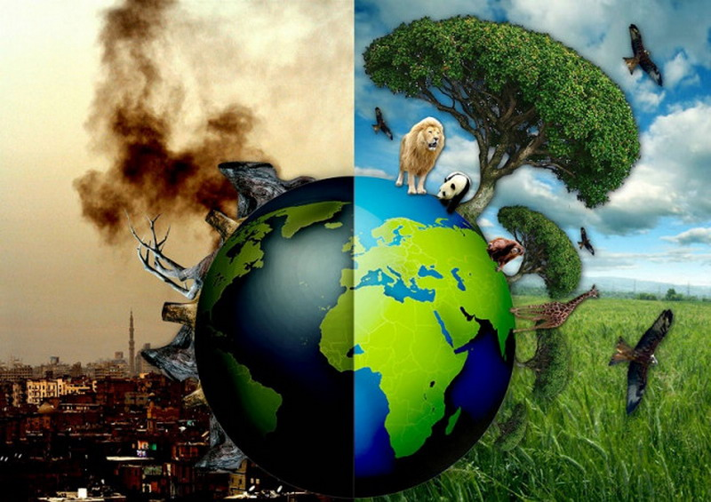

Ekologik tahlilning vazifalari
Ekologik tahlilining asosiy vazifasi, loyihani amalga oshirish va foydalanish vaqtida atrof-muhitga keltiriladigan potentsial zararni aniqlash va uni yumshatish yoki bartaraf etish uchun zaruriy choralarni belgilab olishdir.
Masalan, Angren GRES va unda mahalliy yoqilg’i - ko’mirning chiqindilari yillar mobaynida to’planib qoldi. Angren GRES ishga tushirilgandan so’ng millionlab tonna chiqindilar to’plandi, ular tabiiy kapital va aholi salomatligiga salbiy ta’sir etgan holda ekologik muhitni yomonlashtirdi. O’zbekiston Ekologik harakati ushbu muammoni ko’tarib chiqib, chiqindilarni qayta ishlashga investitsiyalarni jalb etgan holda ushbu muammoning echimiga ko’maklashmoqda.

Slide 9

Ekologik tahlilning asosiy vazifalaridan biri uning qonunchilik asosini doimo takomillashib borishga kerakli takliflarni ishlab chiqishdir
har qanday loyiha va taraqqiyot dasturi atrof-muhitga ma’lum tarzda ta’sir etishini e’tirof etish, uning ehtimoliy ta’sirini aniqlash uchun tahlil qilinishini talab etishi lozim.
Agar ushbu ta’sirlar samaralar jiddiy zarar keltirsa, u holda loyiha qayta ishlanishi lozim
Agar loyihaning qayta ishlanishi xavfni kamaytirmasa, agar ba’zi vaziyatlarga ko’ra undan keladigan uzoq muddatli foyda uzoq muddatli xarajatlar hamda ekologik xarajatlardan kam bo’lsa u holda loyiha bekor qilinishi lozim.
Uzbekistonning ekologik va tabiiy resurslarini asosini mufassalroq hisobga oladigan ko’rsatkichlar tizimini yaratish zarur
shuningdek yangilangan resurslar iste’moli va yo’nalishini ko’rsatuvchi «ekologik indikatorlar»ni qo’llash lozim
O’zbekiston BMT, YUNESEF va Jaxon bankidan texnik yordam olib bu borada ishlarni tashkil etgan

Slide 10

EKOLOGIYA BO’YICHA LOYIHA-SMETA HUJJATLARINI TAYYORLASH
Loyihalarni ishlab chiqish va amalga oshirish xarajatlarida atrof-muhitni himoya qilish xarajatlari taxminan 5% ini tashkil etadi. Jahon bankining atrof-muhitni himoya qilish bo’limi loyihalarning turli kategoriyalari uchun maxsus qo’llanma yaratgan bo’lib, u loyiha tahlili bilan shug’ullanadigan mutaxassislar uchun tavsiya etiladi
Agrosanoat tarmoqlari korxonalari, kichik irrigatsiya ob’ektlari, qaytadan tiklanadigan energiyadan foydalanish ob’ektlari, qishloq xo’jaligini elektrlashtirish, turizm, qishloq aholisini suv bilan ta’minlash, daryo oqimini tartibga solish kabi loyihalar misol bo’lishi mumkin.
Atrof-muhitga ta’sirini baholash shart bo’lmagan loyihalar ham mavjud.
Ularga quyidagi loyihalar kiradi: Aholi resurslaridan foydalanish, kadrlar tayyorlash va qayta tayyorlash, beg’araz texnik yordam loyihalari.

Slide 11

Ekologiyani moliyalashtirish manbalari
Umuman olganda, loyihalarni ekologik tahlil uchun sarf etilgan xarajatlar unchalik katta emas.
Ekologik loyihalar xarajatini umumiy loyihadan foyda ko’radigan shaxslar qoplashi kerak. Agar loyiha davlat tomonidan amalga oshirilsa, xarajatlar manbai davlat byudjeti hisoblanadi. Lekin masalaga bunday yondashuvning o’ziga xos kamchiliklari ham mavjud. Masalan, pirovardda ekologik loyiha tufayli kim manfaatdor ekanligini aniqlash juda qiyin, undan tashqari loyihaning maqsadi yo’qotilgan yoki buzilgan ekologik elementlarni tiklash yoki xavf oldini olish bo’lishimumkin. Bunda yutuq to’g’risida fikr yuritilmaydi. Agar metallurgiya kombinati atrof-muhitni bo’lg’ayotgan bo’lsa, ekologik xavfni bartaraf qilish xarajatlarini o’z bo’yniga olishi kerak. Sel xavfidan saqlanish uchun kanal qurilishi xarajatlarining manbai davlat byudjetidir.

Slide 12
. Loyihalar ekosistemani muhofaza qilish bo’yicha xalqaro majburiyatlarning buzilishiga olib kelmasligi zarur.
Ekologik tahlil nisbatan ortiqcha xarajatlarsiz loyihaning salbiy ekologik oqibatlarini oldini olish imkonini beradi
Ekosistemani saqlash talabiga ko’ra, loyihalar to’liq va qisman ekologik tahlil qilinishi zarur bo’lgan va atrof-muhitga ta’siri baholanishi shart bo’lmagan turlarga bo’linadi. Loyihalarning ekologik oqibatlarini iqtisodiy baholashda ekologik oqibat ta’sirida zarar ko’rgan odamlarga to’lanadigan tovon puli, atrof-muhitni ifloslantirgani uchun to’lanadigan mablag’lar ekologik tadbirlarning iqtisodiy samarasini aniqlash mezonlari bo’lishi mumkin. Loyiha atrof-muhit holatini buzsa, ekologik tadbirlar xarajatlari uni amalga oshiruvchi tomonidan qoplanishi shart.
Davlat tomonidan amalga oshirilsa, ekologik tadbirlarga xarajatlar davlat byudjetidan qoplanadi.
Selga qarshi inshoot loyihasining xarajatlar manbai ham davlat byudjetidir

Slide 13
E’TIBORLARINGIZ UChUN RAHMAT!

